Slide 1
ΟΝΟΜΑΣΤΙΚΗ ΚΑΤΑΣΤΑΣΗ
και ΣΥΜΒΑΣΗ
Υποβολή ονομαστικής κατάστασης από Επιστημονική/ό Υπεύθυνη/ο (Ε/Υ) μέσω web resCom. Αυτόματα δημιουργείται αίτημα αναμονής και η σύμβαση τίθεται σε κατάσταση αναμονής.
1
ΕΛΕΓΧΟΣ ΟΝΟΜΑΣΤΙΚΗΣ
ΚΑΤΑΣΤΑΣΗΣ
Υπάλληλος του Τμήματος Παρακολούθησης Έργων ελέγχει την ονομαστική κατάσταση ως προς την πληρότητα των στοιχείων της και την θέτει σε κατάσταση έγκρισης προκειμένου να εισαχθεί ως θέμα στην συνεδρίαση της Επιτροπής Ερευνών
2
ΣΥΝΑΨΗ ΣΥΜΒΑΣΕΩΝ ΠΡΟΣΩΠΙΚΟΥ
ΟΡΓΑΝΩΣΗ ΗΜΕΡΗΣΙΑΣ
ΔΙΑΤΑΞΗΣ ΣΥΝΕΔΡΙΑΣΕΩΝ
Το Γραφείο Γραμματειακής Υποστήριξης των Συνεδριάσεων της Επιτροπής Ερευνών (Γ.Υ.Σ.Ε.Ε.) οργανώνει τα θέματα της συνεδρίασης και ενημερώνει τα μέλη της Επιτροπής Ερευνών υποβάλλοντας το σχετικό υλικό.
3
Πλήρη βήματα
ΕΓΚΡΙΣΗ ΕΠΙΤΡΟΠΗΣ
ΕΡΕΥΝΩΝ
4
Η Επιτροπή Ερευνών εγκρίνει διοικητικά και το Γρ. Γ.Υ.Σ.Ε.Ε.) ενημερώνει αντίστοιχα το Πληροφοριακό Σύστημα resCom.
ΔΗΜΟΣΙΕΥΣΗ ΣΤΗΝ
ΔΙΑΥΓΕΙΑ
Την επόμενη εργάσιμη μέρα το Γραφείο Γ.Υ.Σ.Ε.Ε. αναρτά στη ΔΙΑΥΓΕΙΑ:
  Απόφαση Πρακτικού
  Απόσπασμα σύμβασης
5

Slide 2
ΕΝΗΜΕΡΩΣΗ
ΑΝΑΔΟΧΟΥ
6
Ο ανάδοχος ενημερώνεται μέσω αυτοματοποιημένου ηλεκτρονικού μηνύματος - email
ΕΝΗΜΕΡΩΣΗ
E/Y
6α
Ο/Η Ε/Υ ενημερώνεται μέσω αυτοματοποιημένου ηλεκτρονικού μηνύματος - email
ΣΥΝΑΨΗ ΣΥΜΒΑΣΕΩΝ ΠΡΟΣΩΠΙΚΟΥ
ΚΟΙΝΟΠΟΙΗΣΗ ΥΔ &
ΣΥΜΒΑΣΕΩΝ ΣΕ Ε/Υ &
ΑΝΑΔΟΧΟ
Η ενημέρωση για την υπογραφή της υπεύθυνης δήλωσης από τις/τους Ε/Υ για την παροχή εξουσιοδότησης προς τον Πρόεδρο της Επιτροπής Ερευνών υπογραφής της σύμβασης και του σώματος της σύμβασης για την υπογραφή της από τον ανάδοχο γίνεται με αυτοματοποιημένο μήνυμα το οποίο αποστέλλεται στις ηλεκτρονικές διευθύνσεις Ε/Υ και αναδόχου.
7
Πλήρη βήματα
ΠΑΡΑΛΑΒΗ ΥΔ ΕΥ
& ΑΡΧΕΙΟΘΕΤΗΣΗ
Οι υπάλληλοι του Γραφείου Ανθρωπίνων Πόρων ή ο αρμόδιος υπάλληλος του Τμήματος Παρακολούθησης Έργων παραλαμβάνουν τις ψηφακά υπογεγραμμένες ΥΔ των Ε/Υ και τις αρχειοθετούν στο πρωτόκολλο της ονομαστικής κατάστασης
8
ΑΠΟΔΟΧΗ ΣΥΜΒΑΣΗΣ
(ΨΗΦΙΑΚΑ
ΥΠΟΓΕΓΡΑΜΜΕΝΗΣ)
Οι υπάλληλοι του Γραφείου Ανθρωπίνων Πόρων ελέγχουν & αποδέχονται την ψηφιακά υπογεγραμμένη σύμβαση του αναδόχου προκειμένου να εμφανιστεί στο σύστημα για υπογραφή από τον Πρόεδρο της Επιτροπής Ερευνών του Ε.Λ.Κ.Ε./Δι.Πα.Ε.
09

Slide 3
ΥΠΟΓΡΑΦΗ ΝΟΜΙΜΟΥ
ΕΚΠΡΟΣΩΠΟΥ
10
Η σύμβαση υπογράφεται ψηφιακά από τον Πρόεδρο της Επιτροπής Ερευνών του Ε.Λ.Κ.Ε./Δι.Πα.Ε.
ΕΝΗΜΕΡΩΣΗ ΑΝΑΔΟΧΟΥ
ΟΛΟΚΛΗΡΩΣΗΣ ΤΗΣ
ΔΙΑΔΙΚΑΣΙΑΣ
Ο ανάδοχος ενημερώνεται μέσω αυτοματοποιημένου ηλεκτρονικού μηνύματος – email για την ολοκλήρωση της διαδικασίας των υπογραφών και την δυνατότητα λήψης της μέσω web resCom.
11
ΣΥΝΑΨΗ ΣΥΜΒΑΣΕΩΝ ΠΡΟΣΩΠΙΚΟΥ
Πλήρη βήματα

Slide 4
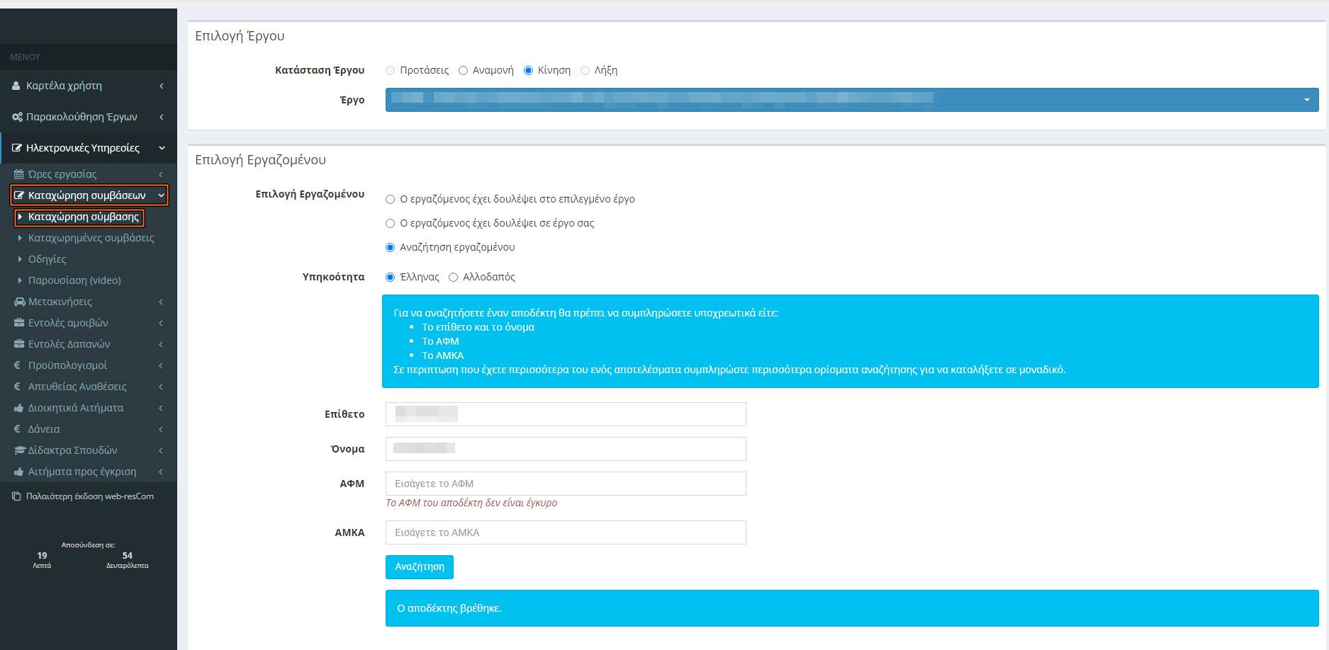
ΚΑΤΑΧΩΡΗΣΗ ΣΥΜΒΑΣΗΣ: ΕΠΙΛΟΓΗ ΕΡΓΟΥ & ΑΠΟΔΕΚΤΗ

Slide 5
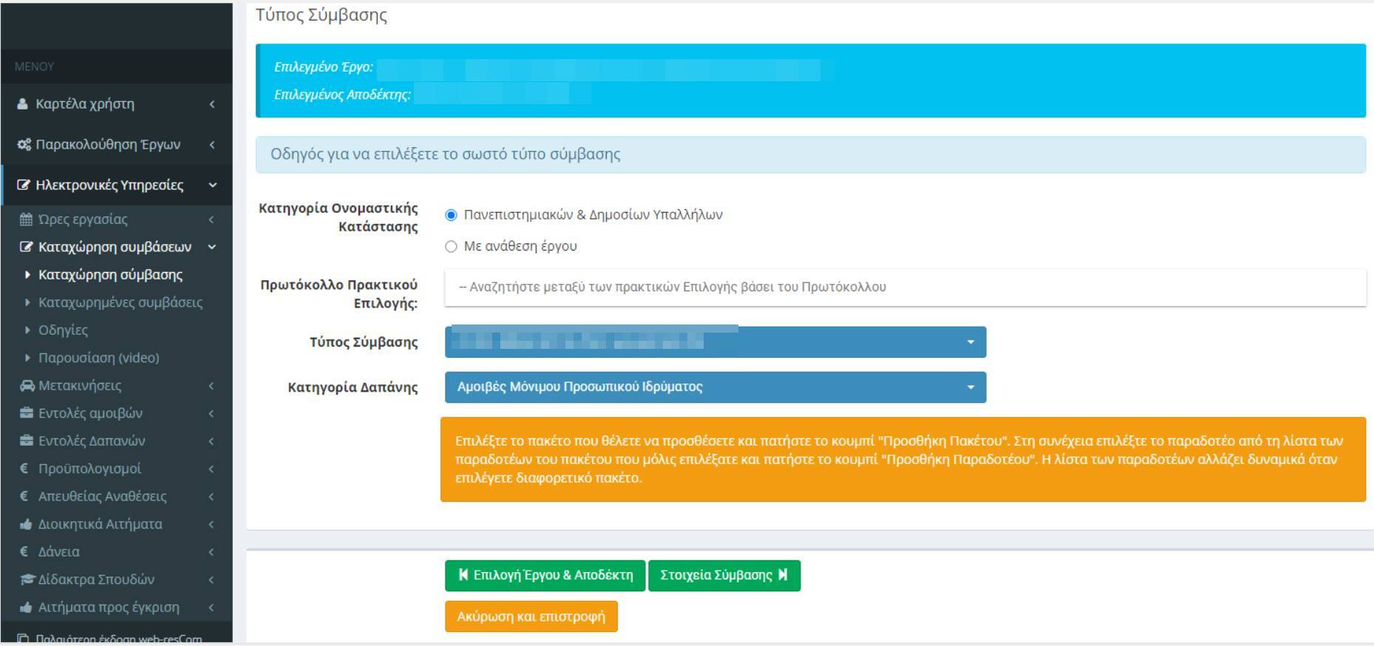
ΚΑΤΑΧΩΡΗΣΗ ΣΥΜΒΑΣΗΣ: ΚΑΤΗΓΟΡΙΑ & ΤΥΠΟΣ ΣΥΜΒΑΣΗΣ

Slide 6
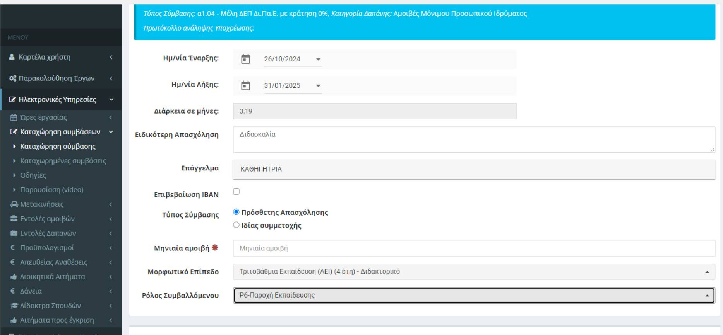
ΚΑΤΑΧΩΡΗΣΗ ΣΥΜΒΑΣΗΣ: ΣΤΟΙΧΕΙΑ ΣΥΜΒΑΣΗΣ
(Διάστημα απασχόλησης, αμοιβή, μορφωτικό επίπεδο, κ.λπ)

Slide 7

ΕΛΕΓΧΟΣ ΟΝΟΜΑΣΤΙΚΗΣ ΚΑΤΑΣΤΑΣΗΣ
Απαρέγκλιτη τήρηση του υπάρχοντος χρονικού περιθωρίου των 15 ημερών στο web resCom κατά την υποβολή του αιτήματος ονομαστικής κατάστασης.
Ανάγκη καταχώρησης «ολοκληρωμένου» αιτήματος. Τυχόν έλλειψη δικαιολογητικών ως συνοδευτικών εντύπων στο πρωτόκολλο του αιτήματος της ονομαστικής κατάστασης συνιστά καθυστέρηση ως προς την διαδικασία.
Δεκτή ψηφιακή υπογραφή μέχρι και την προηγούμενη ημέρα από την ημερομηνία έναρξης του διαστήματος της σύμβασης. ΣΥΝΕΠΩΣ!!! Προσοχή στην ημερομηνία έναρξης της σύμβασης!!!
(!) Σαββατοκύριακα-Δευτέρα θέλουν ιδιαίτερη προσοχή όταν επιλέγονται λόγω του χρονικού περιορισμού που θέτουν.

Slide 8
ΔΙΑΔΙΚΑΣΤΙΚΑ ΒΗΜΑΤΑ
Παράλληλες ενέργειες Ε.Λ.Κ.Ε.
ΚΑΤΑΘΕΣΗ ΟΝΟΜΑΣΤΙΚΗΣ ΚΑΤΑΣΤΑΣΗΣ | ΣΥΜΒΑΣΗ ΑΝΕΝΕΡΓΗ | ΣΥΜΒΑΣΗ ΕΝΕΡΓΗ | ΑΙΤΗΜΑ ΟΝΟΜΑΣΤΙΚΗΣ ΚΑΤΑΣΤΑΣΗΣ ΣΕ ΣΥΝΕΔΡΙΑΣΗ
Ο/Η Ε/Υ καταθέτει μέσω web resCom ονομαστική κατάσταση | Δημιουργείται σύμβαση με αντίστοιχα στοιχεία & τίθεται σε κατάσταση: ΑΝΑΜΟΝΗ | Το οικείο Τμήμα Παρακολούθησης Έργων διενεργεί ελέγχους & θέτει τη σύμβαση σε κατάσταση: ΕΝΕΡΓΗ. | Το γραφείο Γραμματειακής Υποστήριξης Συνεδριάσεων Επιτροπής Ερευνών οργανώνει την ημερησία διάταξη της συνεδρίασης

Slide 9
ΟΡΓΑΝΩΣΗ ΗΜΕΡΗΣΙΑΣ ΔΙΑΤΑΞΗΣ ΣΥΝΕΔΡΙΑΣΕΩΝ
Καταχώρηση αιτημάτων έως την Δευτέρα στις 15:00
Η έγκαιρη καταχώρηση των αιτημάτων βοηθά το γραφείο Γραμματειακής Υποστήριξης Συνεδριάσεων Επιτροπής Ερευνών να οργανώσει καλύτερα την ατζέντα της συνεδρίασης. Με αυτόν τον τρόπο, τα μέλη μπορούν να είναι προετοιμασμένα για τα θέματα που θα συζητηθούν και να αφιερώσουν τον κατάλληλο χρόνο σε κάθε ζήτημα.
Η καθυστερημένη καταχώρηση αιτημάτων μπορεί να οδηγήσει σε αναβολές και καθυστερήσεις, καθώς τα μέλη της Επιτροπή Ερευνών μπορεί να μην έχουν τον απαιτούμενο χρόνο για να αξιολογήσουν και να διαχειριστούν θέματα τα οποία δεν έχουν εισαχθεί εγκαίρως.
Με την έγκαιρη υποβολή, μειώνονται οι πιθανότητες αιφνιδιαστικών αλλαγών στην ατζέντα, που μπορεί να διαταράξουν τη ροή της συνεδρίασης.
Το αίτημα πρέπει να είναι ολοκληρωμένο από πλευράς προαπαιτούμενων εγγράφων και ενεργειών. Μη ολοκληρωμένα αιτήματα απορρίπτονται από την Ημερήσια Διάταξη

Slide 10
ΓΡΑΦΕΙΟ ΓΡΑΜΜΑΤΕΙΑΚΗΣ ΥΠΟΣΤΗΡΙΞΗΣ ΣΥΝΕΔΡΙΑΣΕΩΝ ΕΠΙΤΡΟΠΗΣ ΕΡΕΥΝΩΝ
ΠΕΜΠΤΗ ΠΡΩΙ
3
1
Προετοιμασία δεδομένων & ανάρτηση αποφάσεων έγκρισης συμβάσεων στη ΔΙΑΥΓΕΙΑ
ΠΕΜΠΤΗ ΜΕΣΗΜΕΡΙ
ΤΕΤΑΡΤΗ
Ανάρτηση πρακτικών συνεδριάσεων στη ΔΙΑΥΓΕΙΑ, συνοδευόμενων από υποκατηγορίες θεμάτων
Ενημέρωση συμβάσεων & προϋπολογισμών
2

Slide 11
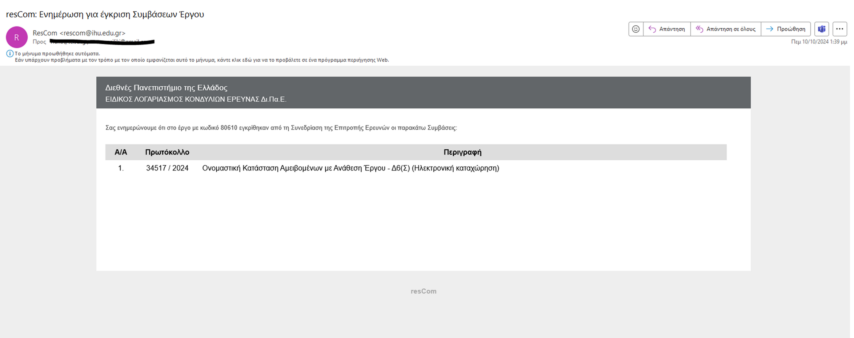
Ενημέρωση Επιστημονικής/ού Υπεύθυνης/ου
Την ημέρα που έπεται της συνεδρίασης της Επιτροπής Ερευνών του Ε.Λ.Κ.Ε./Δι.Πα.Ε. η/ο Επιστημονική/ός Υπεύθυνος/η λαμβάνει το παρακάτω αυτοματοποιημένο ενημερωτικό ηλεκτρονικό μήνυμα - email με το οποίο ενημερώνεται για την έγκριση της/των ονομαστικής/ών καταστάσεων που υπέβαλλε προς έγκριση.

Slide 12
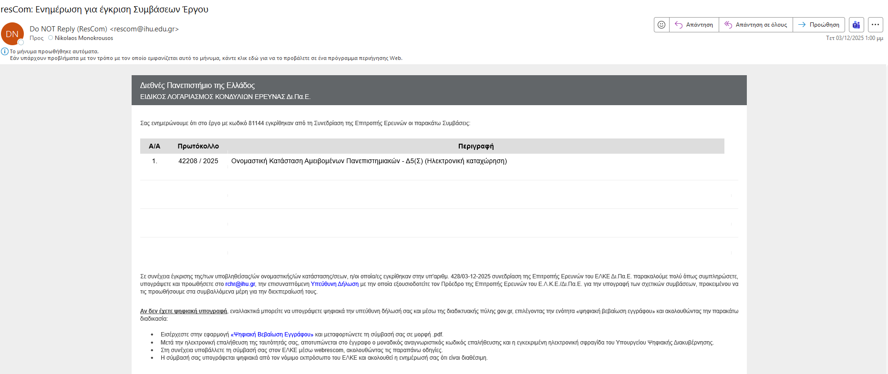
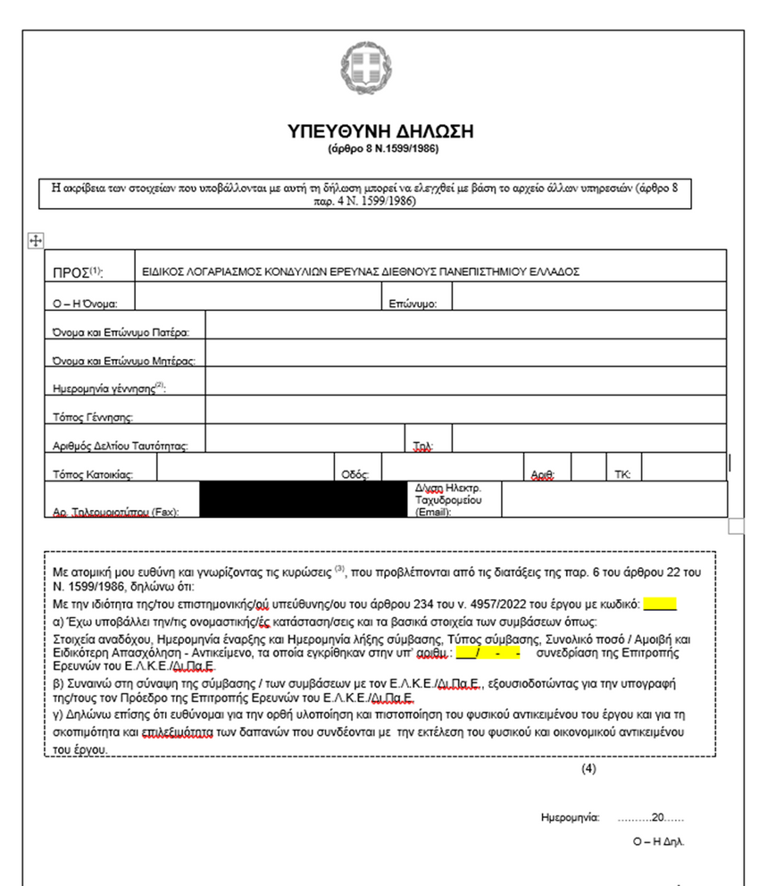
Ενημέρωση Επιστημονικής/ού Υπεύθυνης/ου
Σε συνέχεια της ενημέρωσης για την έγκριση των υποβληθέντων ονομαστικών καταστάσεων, η/ο Επιστημονική/ός Υπεύθυνος λαμβάνει το παρακάτω αυτοματοποιημένο ηλεκτρονικό μήνυμα - email με τον σύνδεσμο λήψης της υπεύθυνης δήλωσης, η οποία απαιτείται να συμπληρωθεί, υπογραφεί ψηφιακά και αποσταλεί ΑΜΕΣΑ στο rchr@ihu.gr, προκειμένου να ολοκληρωθεί η διαδικασία λήψης των υπογραφών. Στην Υπεύθυνη Δήλωση η οποία υποβάλλεται για το σύνολο των ονομαστικών καταστάσεων ανά έργο, συμπληρώνονται πέραν των προσωπικών στοιχείων της/του Επιστημονικής/ού Υπευθύνου, ο Κωδικός του Έργου και ο αριθμός της συνεδρίασης της Επιτροπής Ερευνών του Ε.Λ.Κ.Ε./Δι.Πα.Ε. στην οποία εγκρίθηκαν οι ονομαστικές καταστάσεις.

Slide 13
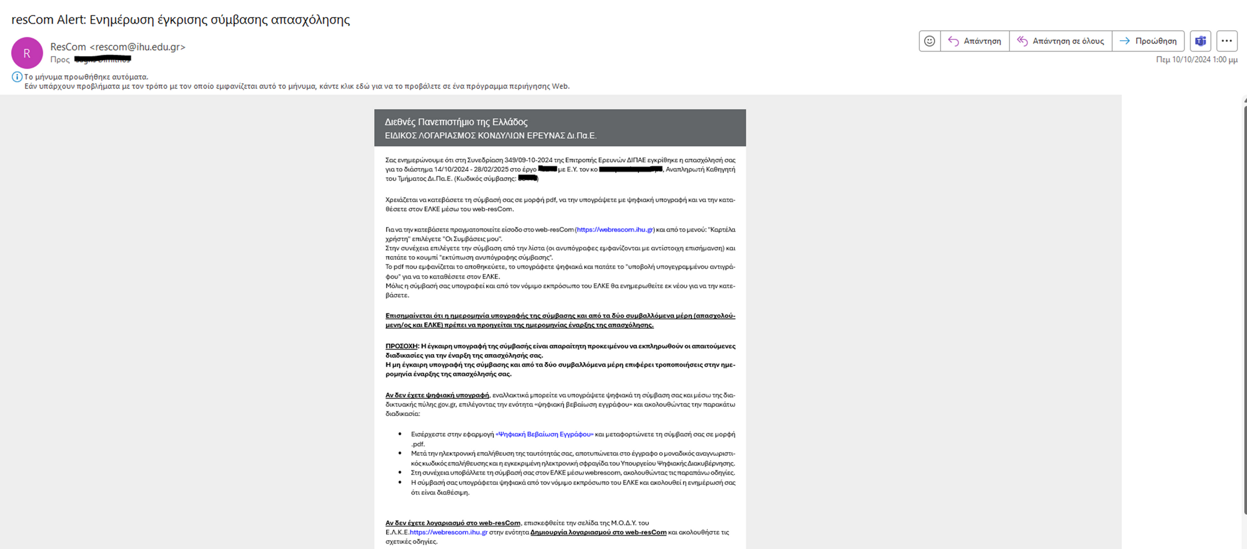
Ενημέρωση Αναδόχου
Την ημέρα που έπεται της συνεδρίασης της Επιτροπής Ερευνών του Ε.Λ.Κ.Ε./Δι.Πα.Ε. ο ανάδοχος λαμβάνει το παρακάτω αυτοματοποιημένο ενημερωτικό ηλεκτρονικό μήνυμα- email με το οποίο ενημερώνεται για την έγκριση της σύμβασης απασχόλησης την οποία καλείται να κατεβάσει σε μορφή pdf, να την υπογράψει ψηφιακά ή μέσω gov.gr και να την καταθέσει ΑΜΕΣΑ στην Μ.Ο.Δ.Υ. του Ε.Λ.Κ.Ε./Δι.Πα.Ε. μέσω του web-resCom.

Slide 14
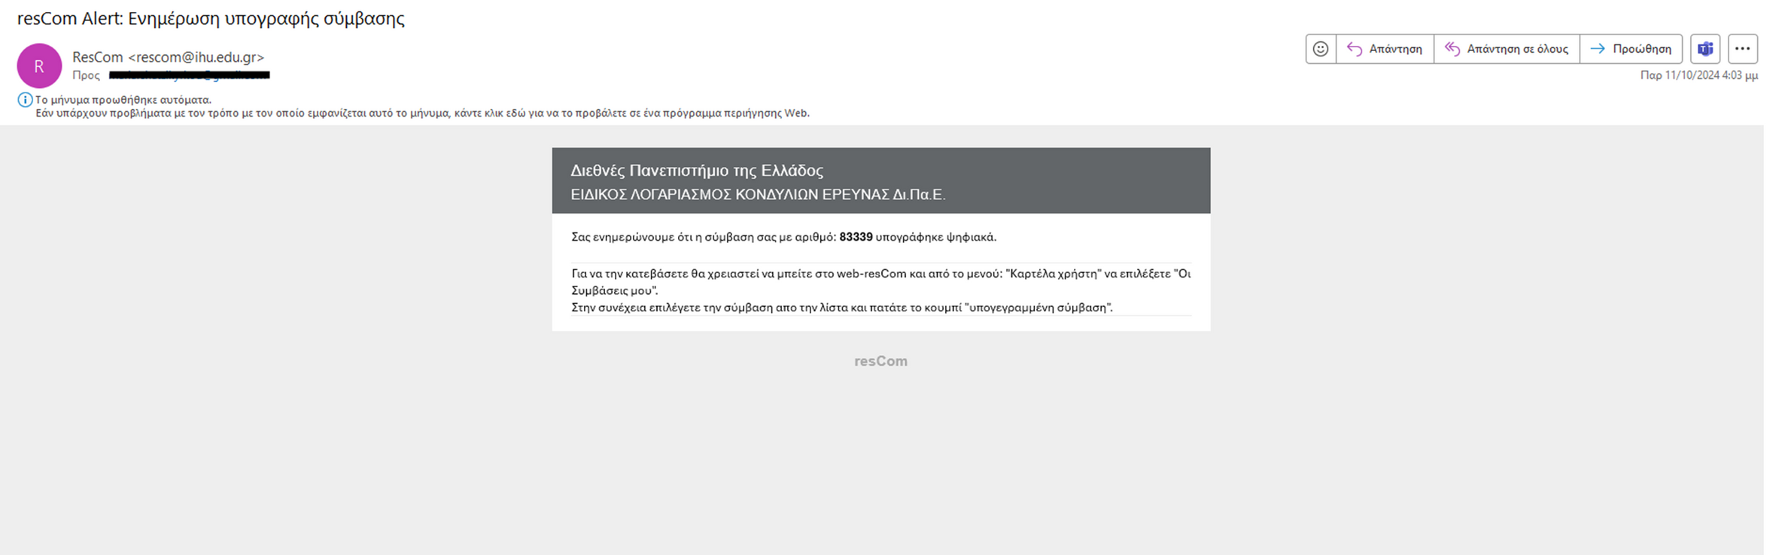
Ολοκλήρωση Διαδικασίας - Ενημέρωση Αναδόχου
Με την παραλαβή της Υπεύθυνης Δήλωσης (συμπληρωμένης και ψηφιακά υπογεγραμμένης από την/τον Επιστημονική/ό Υπεύθυνο) και την υποβολή της ψηφιακά υπογεγραμμένης σύμβασης από τον ανάδοχο η σύμβαση προωθείται προς υπογραφή από τον Πρόεδρο της Επιτροπής Ερευνών του Ε.Λ.Κ.Ε./Δι.Πα.Ε. και με την ολοκλήρωση της διαδικασίας αποστέλλεται το παρακάτω αυτοματοποιημένο ηλεκτρονικό μήνυμα - email στον ανάδοχο.

Slide 15
ΕΝΗΜΕΡΩΣΕΙΣ
ΑΠΟΔΟΧΗ
ΕΝΗΜΕΡΩΣΗ Ε/Υ ΓΙΑ ΥΔ
Έγκριση από υπαλλήλους της Μ.Ο.Δ.Υ. του Ε.Λ.Κ.Ε. μετά από παραλαβή ΥΔ από Ε/Υ. Προώθηση & υπογραφή από Πρόεδρο της Επιτροπής Ερευνών
1
-
3
Το ίδιο μήνυμα εμπεριέχει και σύνδεσμο για την ΥΔ
ΕΝΗΜΕΡΩΣΗ Ε/Υ (ΟΝΟΜΑΣΤΙΚΗ ΚΑΤΑΣΤΑΣΗ)
ΕΝΗΜΕΡΩΣΗ ΑΝΑΔΟΧΟΥ
ΕΝΗΜΕΡΩΣΗ ΑΝΑΔΟΧΟΥ (ΣΥΝΥΠΟΓΡΑΦΗ)
Ο/Η Ε/Υ ενημερώνεται με αυτοματοποιημένο ηλεκτρονικό μήνυμα - email για την έγκριση της ονομαστικής κατάστασης που υπέβαλλε
Μετά τη συνεδρίαση λαμβάνει αυτοματοποιημένο ηλεκτρονικό μήνυμα με σύνδεσμο για την υπογραφή της σύμβασης μέσω web resCom
-
2
Ο ανάδοχος ενημερώνεται με νέο αυτοματοποιημένο ηλεκτροποιημένο μήνυμα για τη συνυπογραφή της σύμβασής του από τον Πρόεδρο της Επιτροπής Ερευνών.

Slide 16
Παρατηρήσεις - Επισημάνσεις
Σημαντική παράμετρος είναι η έγκαιρη τήρηση των διαδικασιών, καθώς κάθε ψηφιακή υπογραφή με σήμανση μεταγενέστερης ημερομηνίας από την έναρξη της σύμβασης, δεν θεωρείται έγκυρη. Τέλος δεν θα γίνεται δεκτή η προσκόμιση υπογεγραμμένων συμβάσεων με φυσικό τρόπο.

Slide 17
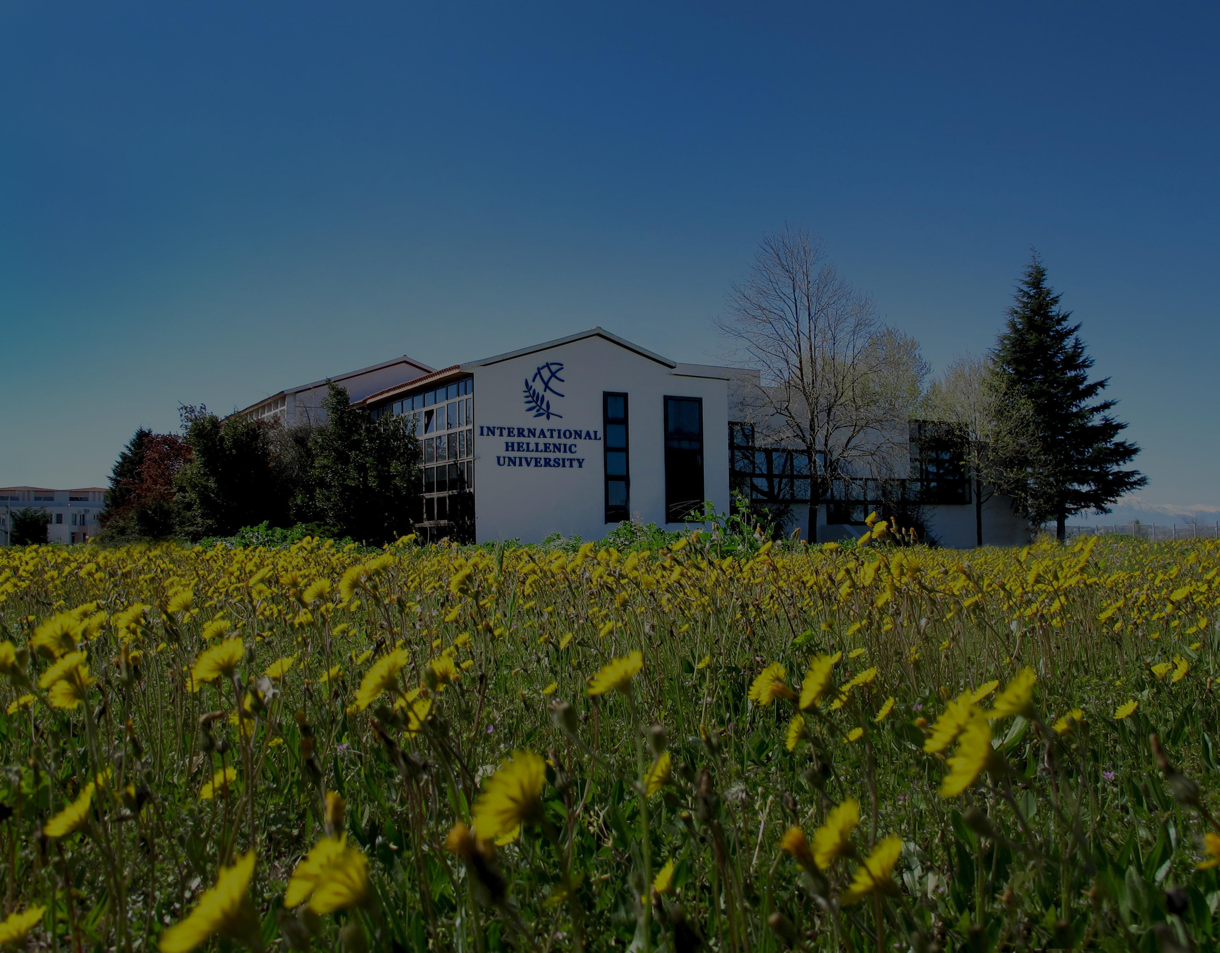
Σπουδάστε. Ζήστε. Ξεχωρίστε στο Διεθνές Πανεπιστήμιο της Ελλάδος
ΕΠΙΤΡΟΠΗ ΕΡΕΥΝΩΝ Ε.Λ.Κ.Ε./Δι.Πα.Ε.
τ. 2310807515
email: rc@ihu.gr
https://rc.ihu.gr

